Slide 1

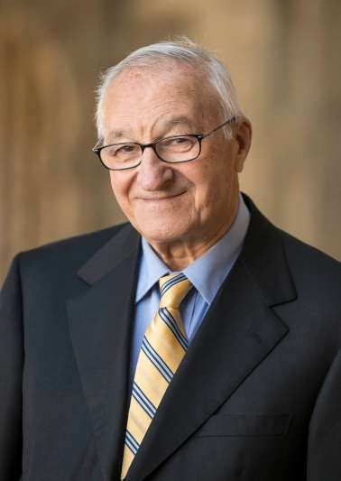
SOCIAL COGNITIVE THEORY

Slide 2
SEJARAH
Ahli psikologi yang pertama kali menaruh perhatian pada proses belajar melalui pengamatan adalah Neal Miller dan John Dollard (1941) melalui teori belajar sosial (social learning theory)
Albert Bandura dan R.H Walters mengembangkan proposisi teori belajar sosial dengan menambahkan berbagai prinsip pembelajaran observasional serta peneguhan gantian atau peneguhan perwakilan.
“Bobo doll experiment” pada tahun 1961 dan 1963. Eksperimen dilakukan untuk mengetahui mengapa dan kapan anak-anak menampilkan perilaku agresif. Hasil studi menunjukkan bahwa perilaku baru diperoleh melalui nilai pemodelan.
Di tahun 1986, melalui bukunya Bandura mengembangkan sebuah teori yang diberi nama social cognitive theory perilaku manusia disebabkan oleh pengaruh personal (kognitif, afektif, kejadian-kejadian biologis), perilaku, dan lingkungan

Slide 3
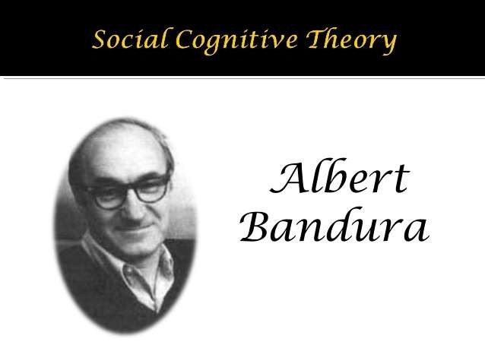
Teori sosial kognitif (social cognitive theory = teori kognitif sosial) adalah salah satu teori belajar yang menjelaskan pola-pola perilaku.
Teori sosial kognitif merupakan pengembangan dari teori belajar sosial yang menyediakan kerangka kerja untuk memahami, memprediksi, dan merubah perilaku manusia.

Slide 4
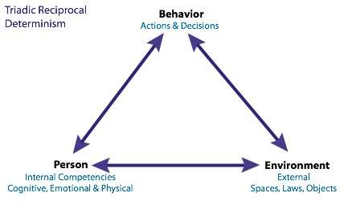
SOSIAL COGNITIVE THEORY
Teori kognitif Social Albert Bandura mengemukakan bahwa perilaku manusia merupakan produk interaksi antara factor pribadi, pengaruh lingkungan dan pola perilaku.
Penekanan kepada peran pembelajaran observasional, pengalaman social dan determinisme timbal balik dalam perilaku manusia, menunjukkan bahwa manusia dipengaruhi dan secara aktif mempengaruhi lingkungan mereka
Konsep Bandura mengenai triadic reciprocal causation. Fungsi manusia merupakan hasil interaksi antara perilaku (behaviour- B), variabel manusia (Person- P), dan lingkungan (environment- E)

Slide 5
SOSIAL COGNITIVE THEORY
Teori Kognitif Sosial memandang manusia sebagai agen aktif yang dapat mempengaruhi dan dipengaruhi oleh lingkungannya.
Teori tersebut merupakan perpanjangan dari pembelajaran social yang mencakup pengaruh proses kognitif seperti konsepsi, penilaian dan motivasi terhadap perilaku individu dan lingkungan yang mempengaruhinya.
Dengan memasukkan proses berfikir dalam psikologi manusia, teori kognitif social mampu menghindari asumsi yang dibuat oleh behaviorisme radikal bahwa semua perilaku manusia dipelajari melalui trial and error. Sebaliknya, Bandura menyoroti peran pembelajaran observasional dan peniruan dalam perilaku manusia.
Teori Kognitif Sosial adalah pendekatan berorientasi tindakan untuk memahami pengaruh kognitif, lingkungan dan perilaku dan menggunakan pemahaman tersebut dalam pengembangan dan evaluasi intervensi berbasis teori untuk meningkatkan status kesehatan masyarakat

Slide 6
KONSTRUKSI UTAMA
SOCIAL COGNITIVE THEORY
1. FAKTOR KOGNITIF PRIBADI :
Mencakup kemampuan individu untuk menentukan sendiri atau mengatur perilaku dan untuk merefleksikan dan menganalisis pengalaman, tercermin dalam 3 konstruksi utama : kepercayaan diri untuk terlibat dalam suatu prilaku (efikasi diri), kemampuan untuk meramalkan hasil dari pola prilaku tertentu (ekspektasi hasil), Tingkat pemahaman tentang Tindakan (pengetahuan). (Bandura, 2004).
2. LINGKUNGAN FISIK DAN SOSIAL
Faktor lingkungan social adalah aspek lingkungan yang dirasakan dan/atau fisik yang mendukung, mengizinkan, mencegah keterlibatan dalam perilaku tertentu. Faktor ini termasuk panutan yang berpengaruh, keyakinan budaya tentang penerimaan social dan persepsi prevalensi suatu perilaku ( keyakinan normative), persepsi dorongan (dukungan social), dan fasilitas atau hambatan untuk terlibat dalam perilaku Kesehatan (peluang dan hambatan)
3. PERILAKU
Faktor perilaku mempengaruhi Kesehatan secara langsung. Dimana perilaku Kesehatan adalah Tindakan yang diambil oleh individu yang bersifat meningkatkan Kesehatan (mengarah pada peningkatan Kesehatan) atau membahayakan kesehatan (menyebabkan Kesehatan yang lebih buruk)

Slide 7
PENGARUH KOGNITIF PRIBADI TERHADAP PERILAKU
EFIKASI DIRI
Kepercayaan diri seseorang merupakan kemampuan untuk melakukan perilaku yang mengarah pada suatu hasil. Efikasi diri adalah konstruksi inti Social Cognitive Theory. Kepercayaan diri ditingkatkan melalui pengalaman penguasaan, permodelan social, persuasi verbal, dan Latihan.
KHASIAT KOLEKTIF
Kepercayaan terhadap kemampuan sekelompok individu untuk melakukan hal tertentu. Melakukan Tindakan Bersama untuk mencapai suatu hasil. Setiap orang beroperasi secara indivu dan kolektif, efikasi diri dapat menjadi konstruksi pribadi maupun social. Kemanjuran kelompok ditingkatkan dengan tujuan bersama, komunikasi, kerja tim dan kesuksesan sebelumnya.
HARAPAN HASIL
Hasil timbul dari Tindakan. Ekspektasi hasil merupakan penilaian tentang kemungkinan konsekuensi dan Tindakan. Ekspektasi terhadap hasil, baik positif maupun negatif, merupakan inti dari konstruksi SCT. Konsekuensi yang diharapkan dapat dibagi menjadi fisik dan social
PENGETAHUAN
Merupakan pemahaman tentang resiko dan manfaat Kesehatan Dimana hal ini merupkaan prasyarat untuk perubahan. Informasi juga dibutuhkan untuk melaukan perilaku tertentu.

Slide 8
PENGARUH LINGKUNGAN TERHADAP PERILAKU
PEMBELAJARAN OBSERVASI
Suatu jenis pembelajaran dimana seseorang mempelajari informasi baru dan perilaku dengan mengamati prilaku orang lain dan konsekuensinya. dicapai dengan mengamati panutan atau rekan yang berpengaruh. pemimpin melakukan suatu perilaku dan mencapai suatu hasil, metodenya meliputi observasi
KEYAKINAN NORMATIF
Norma dan keyakinan budaya tentang penrimaan sosial dan persepsinya. Intervensi bertujuan untuk memperbaiki keyakinan normatif melalui diskusi tentang persepsi vs data aktual.
DUKUNGAN SOSIAL
Persepsi dorongan dan dukungan yang diterima seseorang dari pergaulannya, intervensi berupaya memberikan dukungan informasi, instumental ataupun emosional untuk perubahan perilaku.
HAMBATAN DAN PELUANG
Segala hal dalam lingkungan sosial atau fisik yang membuat perilaku lebih sulit ataupun lebih mudah dilakukan. intervensi bertujuan untuk memfasilitasi perubahan perilaku dengan meningkatkan peluang untuk secara aman terlibat dan menguasai perilaku atau dengan menghilangkan hambatan untuk mengembangkan perilaku tersebut.

Slide 9
FAKTOR PERILAKU PENDUKUNG
Merupakan tindakan yang diambil oleh individu yang dapat diklasifikasikan sebagai tindakan yang meningkatkan kesehatan atau membahayakan kesehatan
BEHAVIOR SKILL
Kemampuan yang dibutuhkan agar berhasil melakukan sebuah prilaku. Banyak perilaku yang membutuhkan pengembangan serangkaian keterampilan khusus agar berhasil dilakukan.
NIAT
Tujuannya untuk menambah perilaku baru atau memodifikasi perilaku yang sudah ada, baik proksimal maupun distal. Niat berfungsi sebagai penghargaan dan panduan untuk berperilaku sehat.
PENGUATAN ATAU HUKUMAN
Perilaku bisa ditingkatkan ataupun dilemahkan melalui penyedia atau penghapusan imbalan atau hukuman.

Slide 10
REFERENSI
Bandura, A. (2004). Health promotion by social cognitive means. Health Education & Behavior, 31(2),143–164.
Bandura, A. (1986). Social foundations of thought and action. Englewood Cliffs, NJ: Prentice Hall.
Glanz, K. dkk (2008). Health behavior, theory, Research and Practice. Ed 5. Jossey-Bass

Slide 11
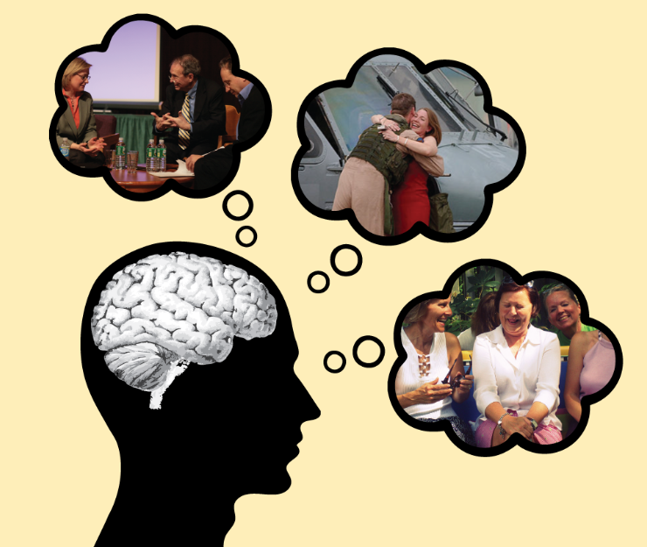
TERIMA KASIH

